Slide 1
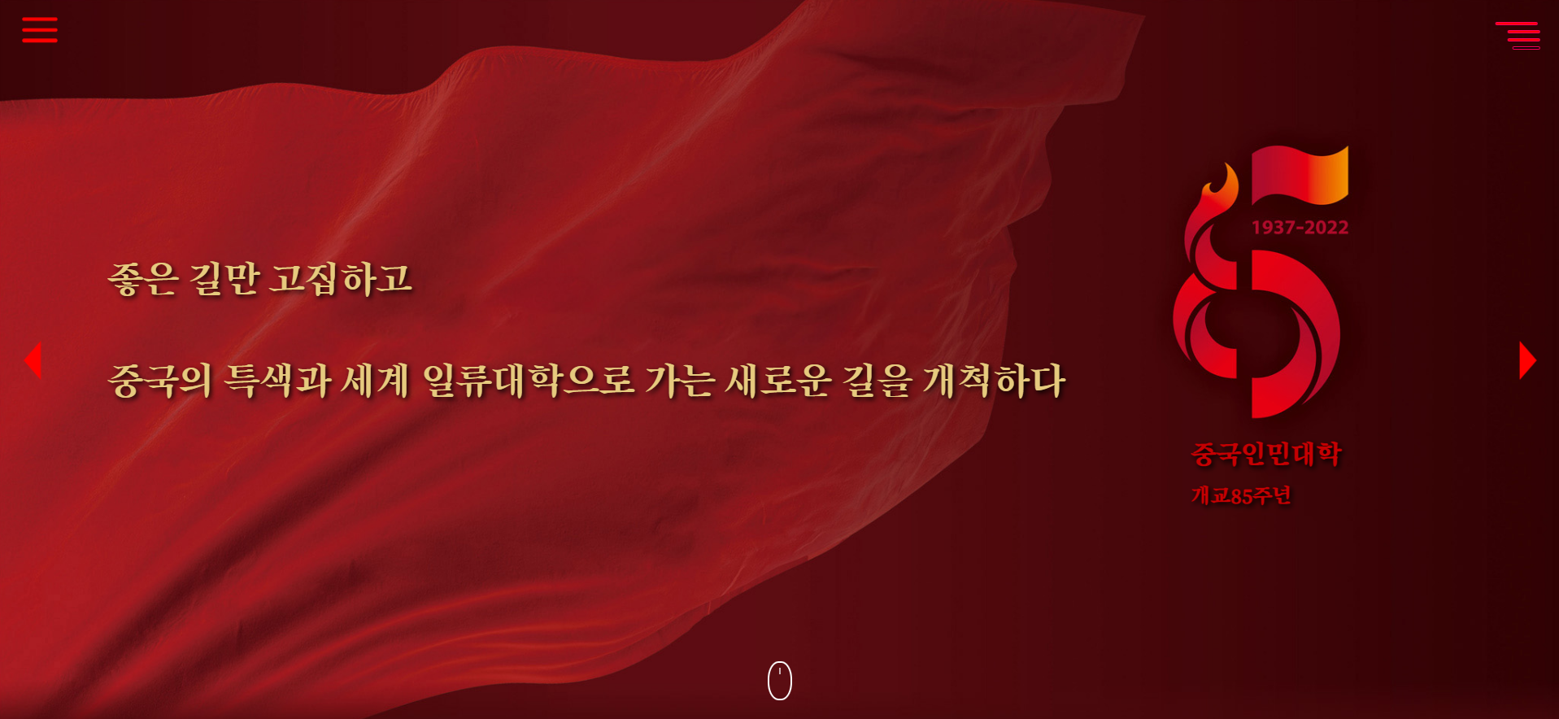
Renmin PJ
가이드 문서
100% 개인 제작
8월 20 ~ 9월 20일

Slide 2
목차
ㅇㅇㅇㅇㄴㄹㄴㅇㄹ
기존사이트 분석
사이트 설계
제작 기법
사이트 구현
접근성

Slide 3
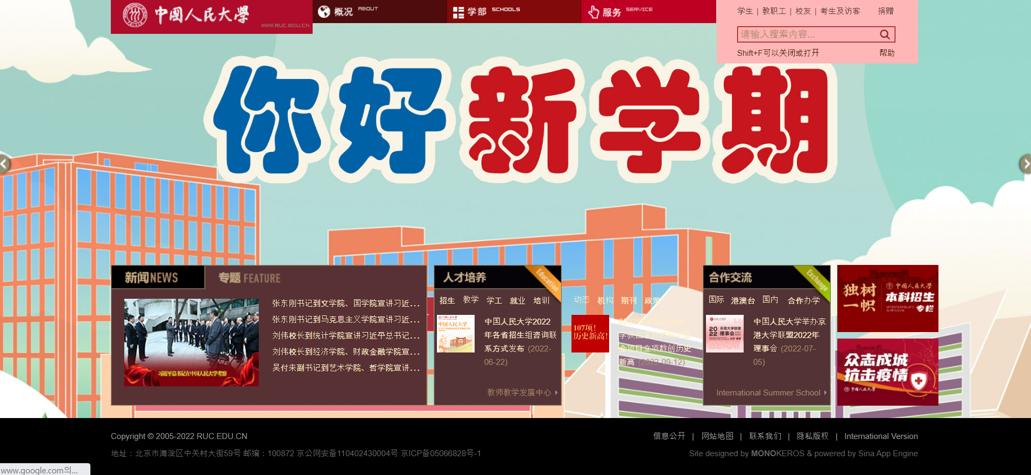
1. 기존사이트 분석
사용하기 불편한 내비게이션, 헤더.
단조로운 이미지들의 활용.
학교에 대한 소개 부족, 콘텐츠 부족.
깔끔하나 지루한 디자인.
해당 부분들에 아쉬움을 느껴 이 사이트를 리뉴얼하고자 했습니다.
1
2
4
3

Slide 4
2. 사이트 설계
한국에서는 중국 인민대학교가 널리 알려져 있지 않았기에 제가 다녔던 대학을 소개시켜드리고자 제작을 시작했습니다.
인민대를 소개시키는 사이트일 것.
원래 있는 페이지의 대부분의 기능들을 구현할 것.
풀페이지와 스와이퍼를 동시 적용할 것.
디자인적인 부분에서 본래의 페이지보다 이쁠것.

Slide 5
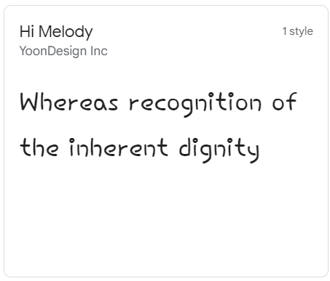
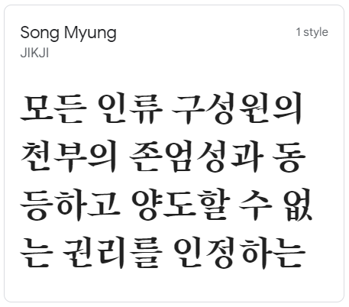
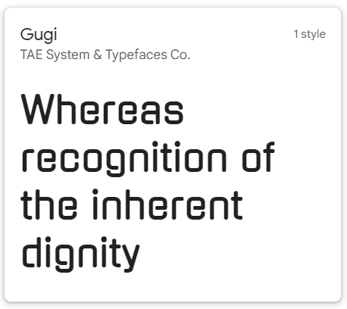
2. 사이트 설계
사용한 폰트:
적재적소에 어울릴 수 있도록 꼭 필요한 폰트만 사용해 제작했습니다.

Slide 6
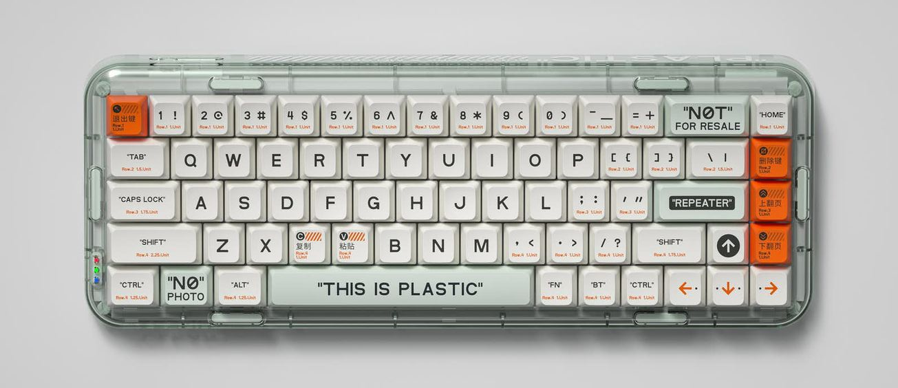

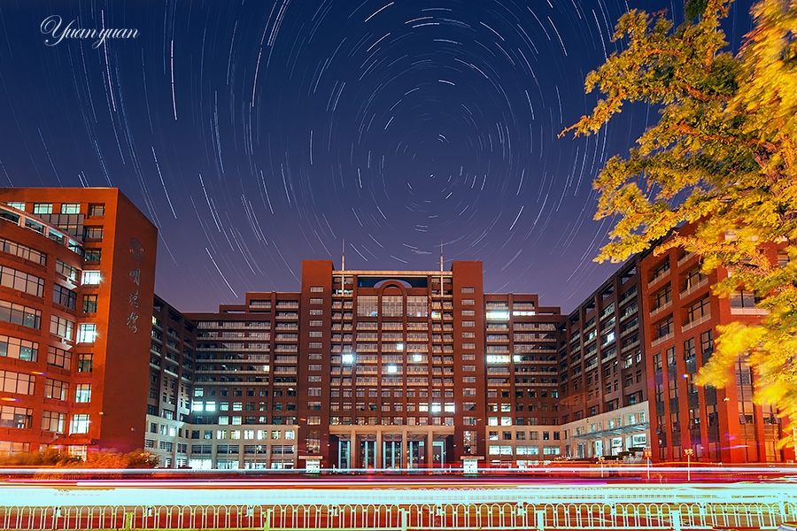
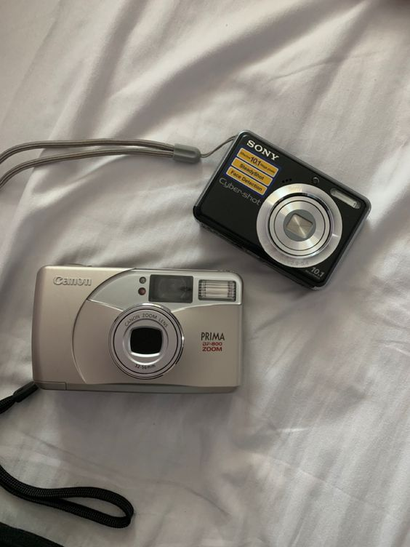
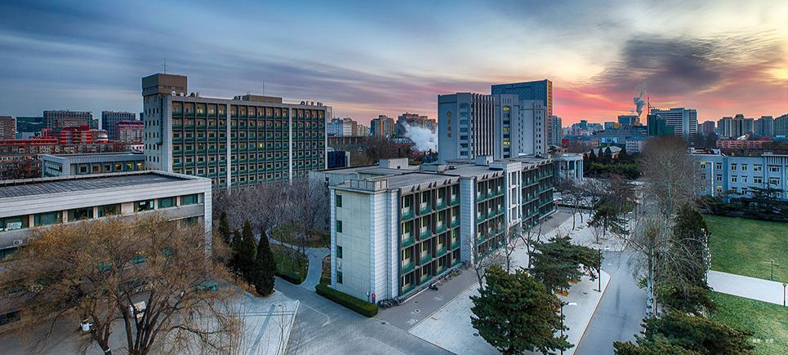

2. 사이트 설계
사용한 이미지:
인민대 공식 홈페이지에 있는 사진들과 구글, 바이두에서 찾은 사진들. 필요한 부분들을 수정, 편집하여 이미지를 적재적소에 활용함.
수정 전

Slide 7
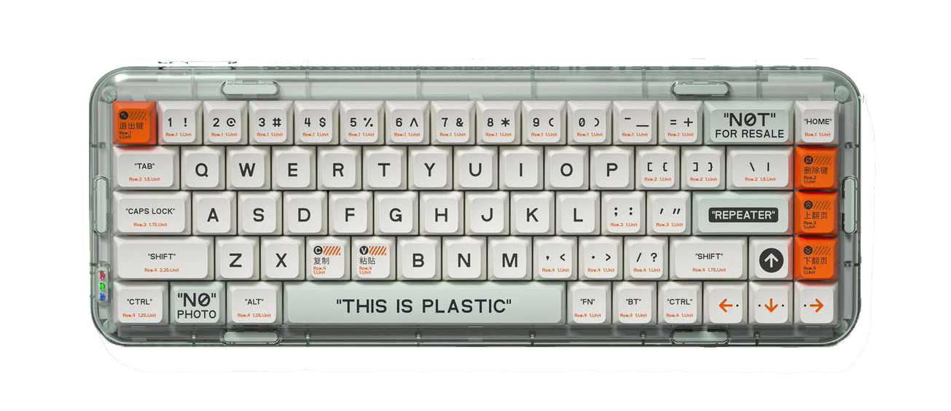
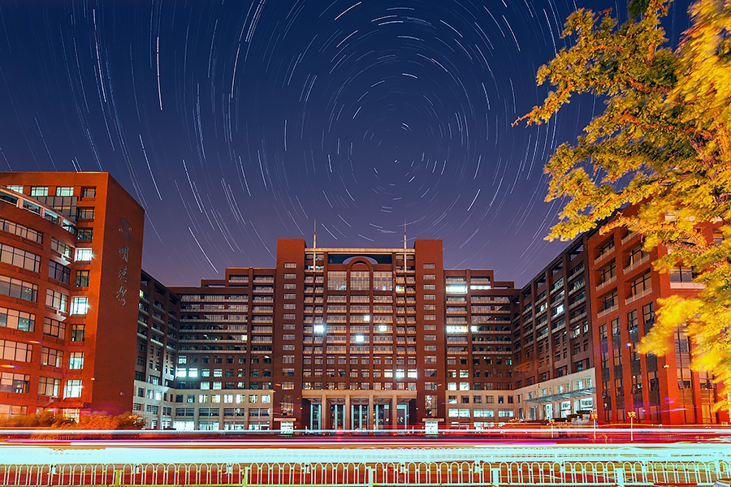

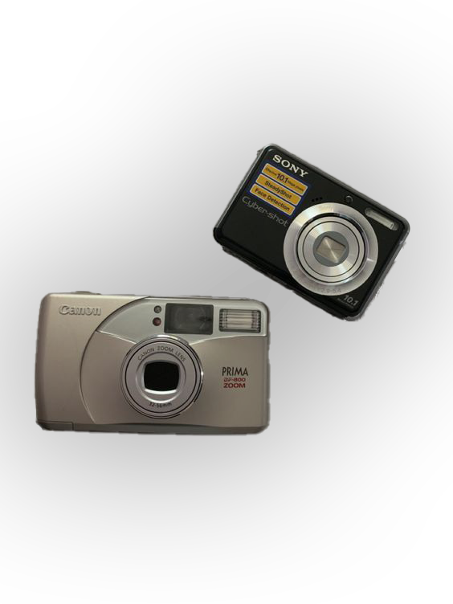

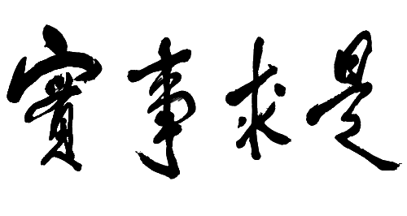
2. 사이트 설계
사용한 이미지:
수정 후

Slide 8




2. 사이트 설계
사용한 언어:

Slide 9

3. 제작 기법
포토샵을 활용해 중국어를 없애고 같은 뜻의 한국어를 CSS를 활용해 대입함.
내비게이션. 스와이퍼를 활용해 햄버거 버튼에 마우스를 올리면 햄버거가 X자로 변형하려는 모양을 취함. 클릭시 화면이 우로 밀려나며 내비게이션 등장.
풀페이지 플러그인을 스크롤에 적용시켜 화면을 오르내릴 경우 해당 바에 변형을 줌.
풀페이지를 활용해 화살표 클릭 시 다음 슬라이드로 넘어가게 설정함. 화살표에 마우스 오버시 화살표가 커지면서 하얀색으로 변함.
마우스 스크롤 애니메이션. 사용자들에게 스크롤로 화면을 내려야 한다는 것을 상기시켜줌.
2
1
3
4
5

Slide 10
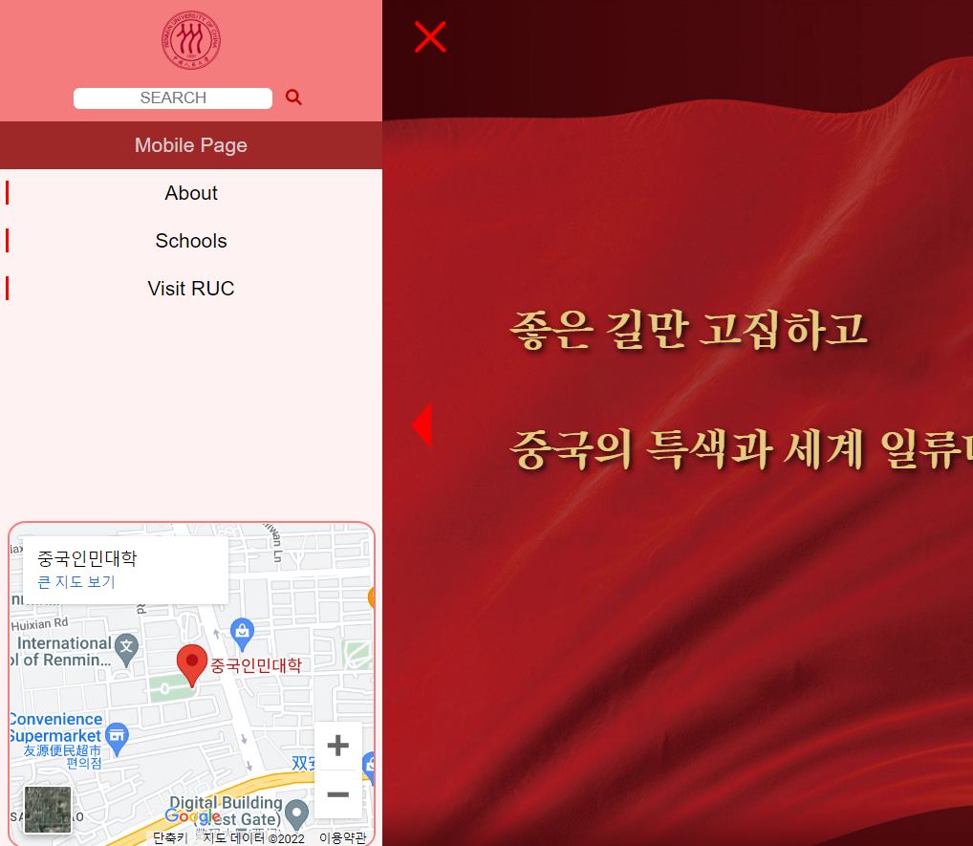
3. 제작 기법
내비게이션 클릭 후
햄버거 버튼이 완전한 X로 변하며 마우스 오버 시 햄버거 버튼으로 변경하려는 모양으로 변함. 클릭 시 내비게이션 닫힘.
로고 클릭 시 홈 화면으로 이동
검색 창. 실제로 작동하지는 않으나 본래 홈페이에 있기에 구현해둠.
클릭 시 모바일 페이지로 이동.
해당 li들은 모두 트랜지션을 적용하였기에 마우스 오버시 색이 변하며 글자에 좌에서 우로 밑줄이 생김. 서브 메뉴가 있을 경우 아래 콘텐츠를 밀어서 확장하며 서브 메뉴가 등장함. 실제로 전부 링크를 걸어 이동 가능하게 설정함.
중국 인민대학교의 위치를 표시하는 구글 지도. 실제 지도 소스를 가져왔기에 평소 구글 지도를 사용하던 것처럼 활용가능.
2
1
3
4
5
6

Slide 11
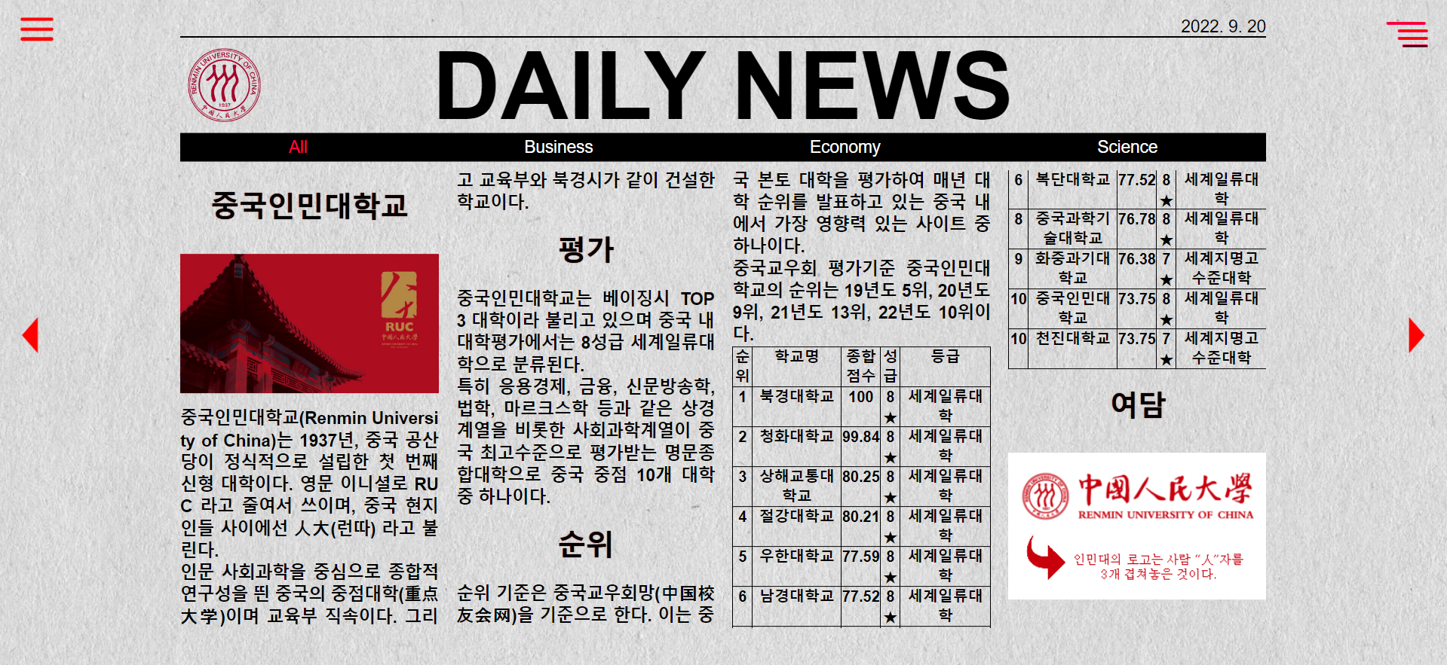
3. 제작 기법
신문 같은 디자인으로 학교를 소개하는 페이지.
Daily News라는 이름에 걸맞게 Jquery를 활용해 실시간으로 날짜를 업데이트 하게 설정.
이미지를 포토샵으로 편집해 해당 페이지에 어울리게 만듬.
학교 홈페이지와 학교 순위 사이트 등등의 실제로 영향력 있는 사이트에서 가져온 출저로 콘텐츠를 채움.
1
2
3
4
3

Slide 12
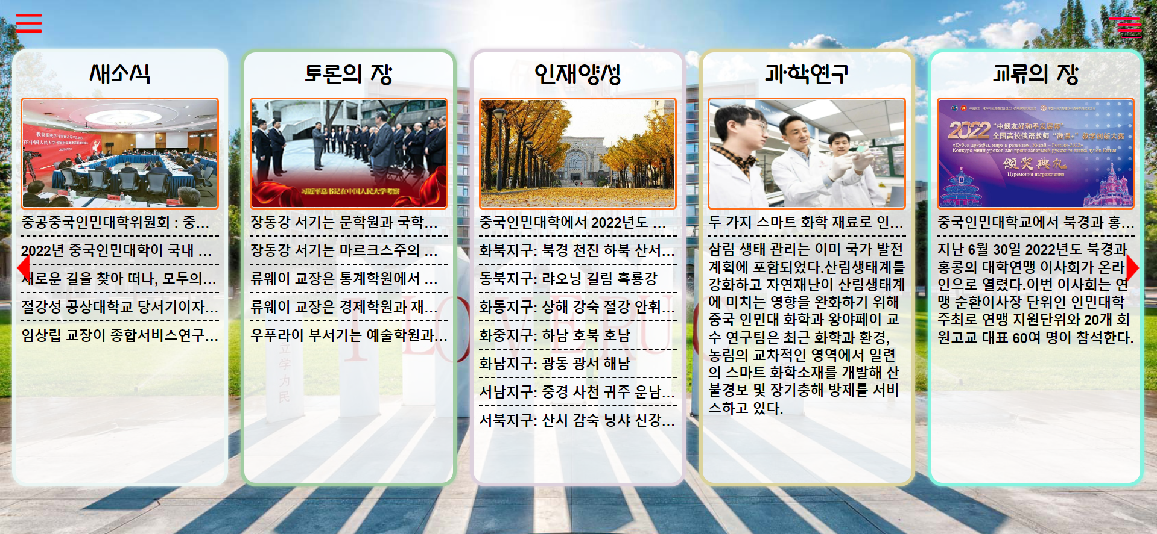
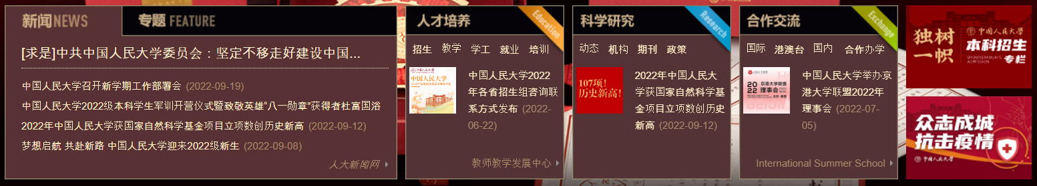
3. 제작 기법
이 페이지는 학교 공식 홈페이지의 소식 관련 부분을 가져와 만듬.
각각의 소식을 가지고 있는 박스. 박스의 태두리는 시시각각 색이 변하며 마우스 오버 시 박스가 1.1배 커져 읽기 쉽고 선택하기 쉽게 CSS로 설정함.
해당 항목들의 한국어는 전부 원래 있던 페이지의 중국어를 직접 번역한 것임.
1
2

Slide 13
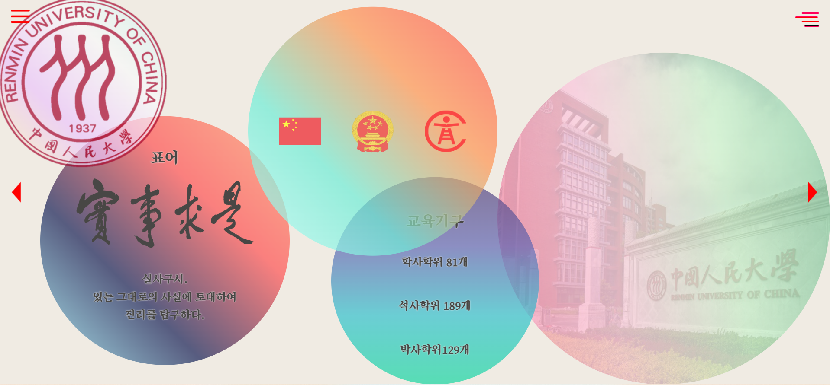
3. 제작 기법
이 동그라미들은 비눗방울을 모티브로 만듬. 그라데이션과 scale, 그리고 opacity를 활용해 마우스 오버 시 크기가 커지고 색이 진해지게 만듬.
1

Slide 14
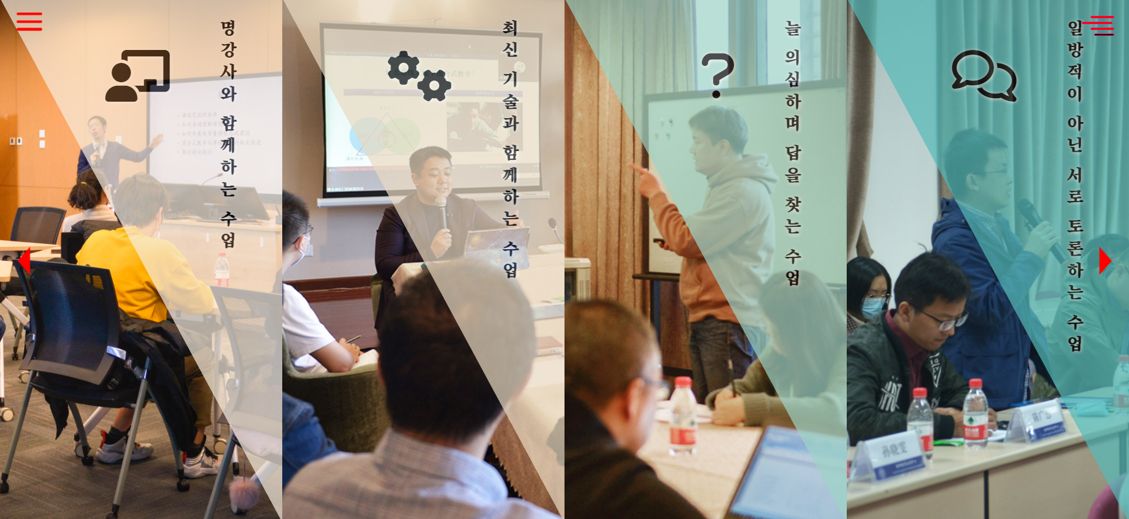
3. 제작 기법
이번 페이지는 세모를 활용하여 인민대의 다양한 특성의 수업을 소개함.
화면을 4분할 함. 각 분할된 화면에 마우스 오버 시 역삼각형이 우로 밀려나며 사진이 보이게 설정.
각 세모에 웹폰트와 CSS를 활용해 소개에 디자인을 더함.
2
1
3

Slide 15
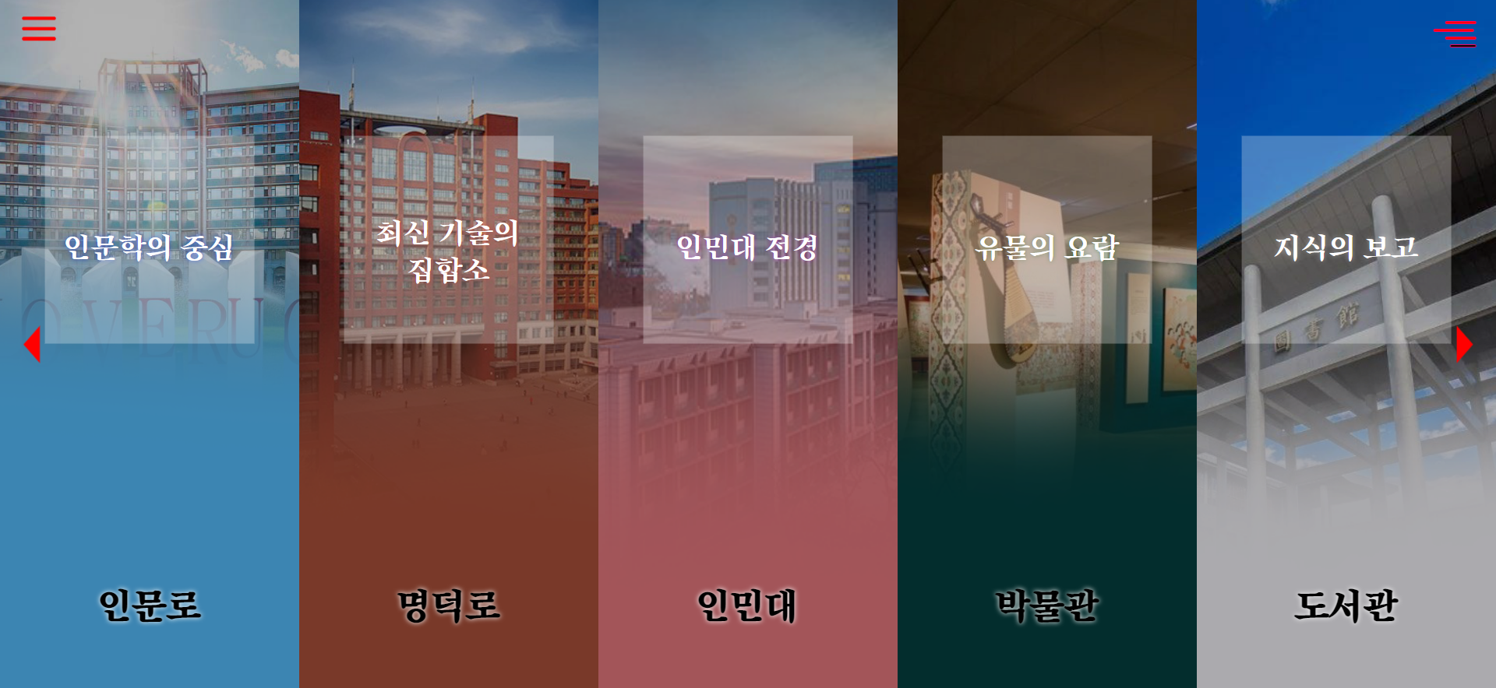
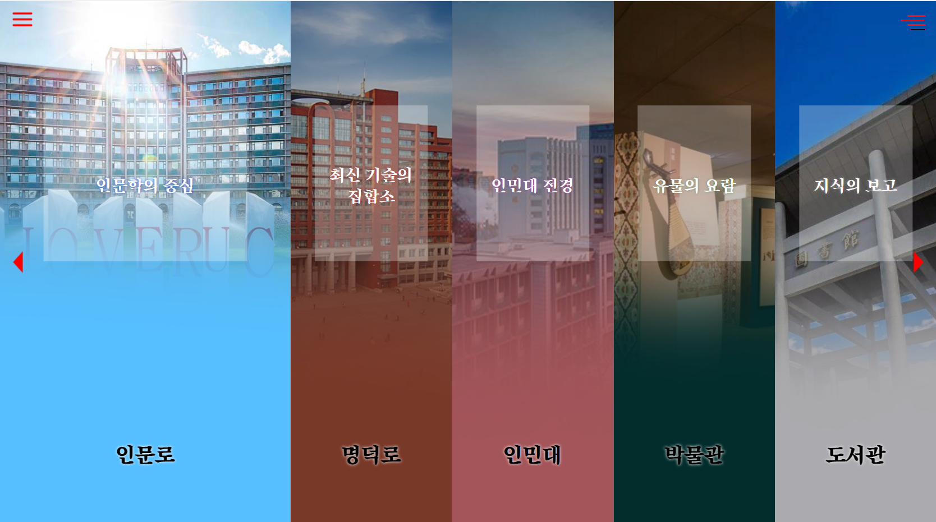
3. 제작 기법
이번 페이지는 네모를 주제로 각 분할된 화면에 마우스 오버시 1-1처럼 네모가 늘어나며 사진을 좀더 확대해서 볼 수 있음. 네모 확장 시 안에 있는 투명한 하얀색 박스도 같이 확장됨.
또한, 각 슬라이드에 가상요소로 검은색의 투명한
막을 활용해 마우스 오버 시 사진이 좀 더 밝게
보이도록 CSS를 활용하여 설정함.
각 슬라이드에 있는 사진들은 모두 포토샵으로 크기를 재단하고 브러쉬로 밑에 부분을 칠해 수정함.
2
1
1-1

Slide 16
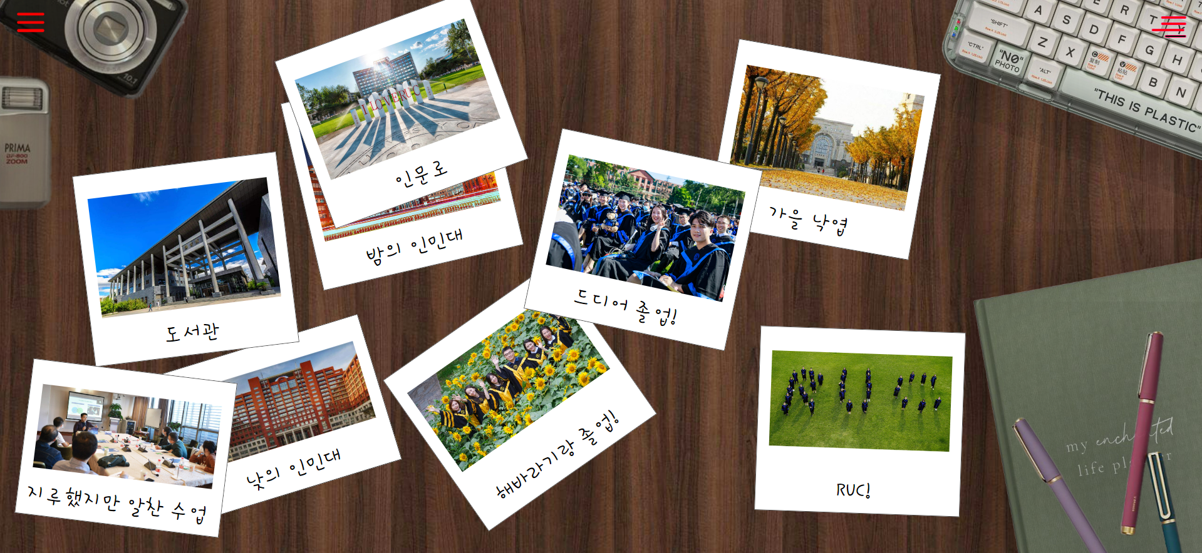
3. 제작 기법
이번 페이지는 졸업했을 때의 사진을 보며 추억에 잠기는 듯한 느낌을 주기 위해 책상 위에 사진을 흩뿌려 놓은 듯한 구도를 잡음.
이 사진들은 포토샵으로 누끼를 딴 후 색 온도 등을 조절해 해당 페이지에 어울리도록 편집함.
이미지들을 CSS를 활용해 폴라로이드 사진기로 찍은 듯한 디자인을 주었고 각 이미지 하단에 설명을 적음.
각 이미지에 마우스 오버 시 이미지가 확대되며
각도가 수직으로 변함. 마치 손으로 들고 올린 듯한
느낌을 줌.
1
2
2
3
2

Slide 17
3. 제작 기법
저작권과 주소, 그리고 email
1

Slide 18
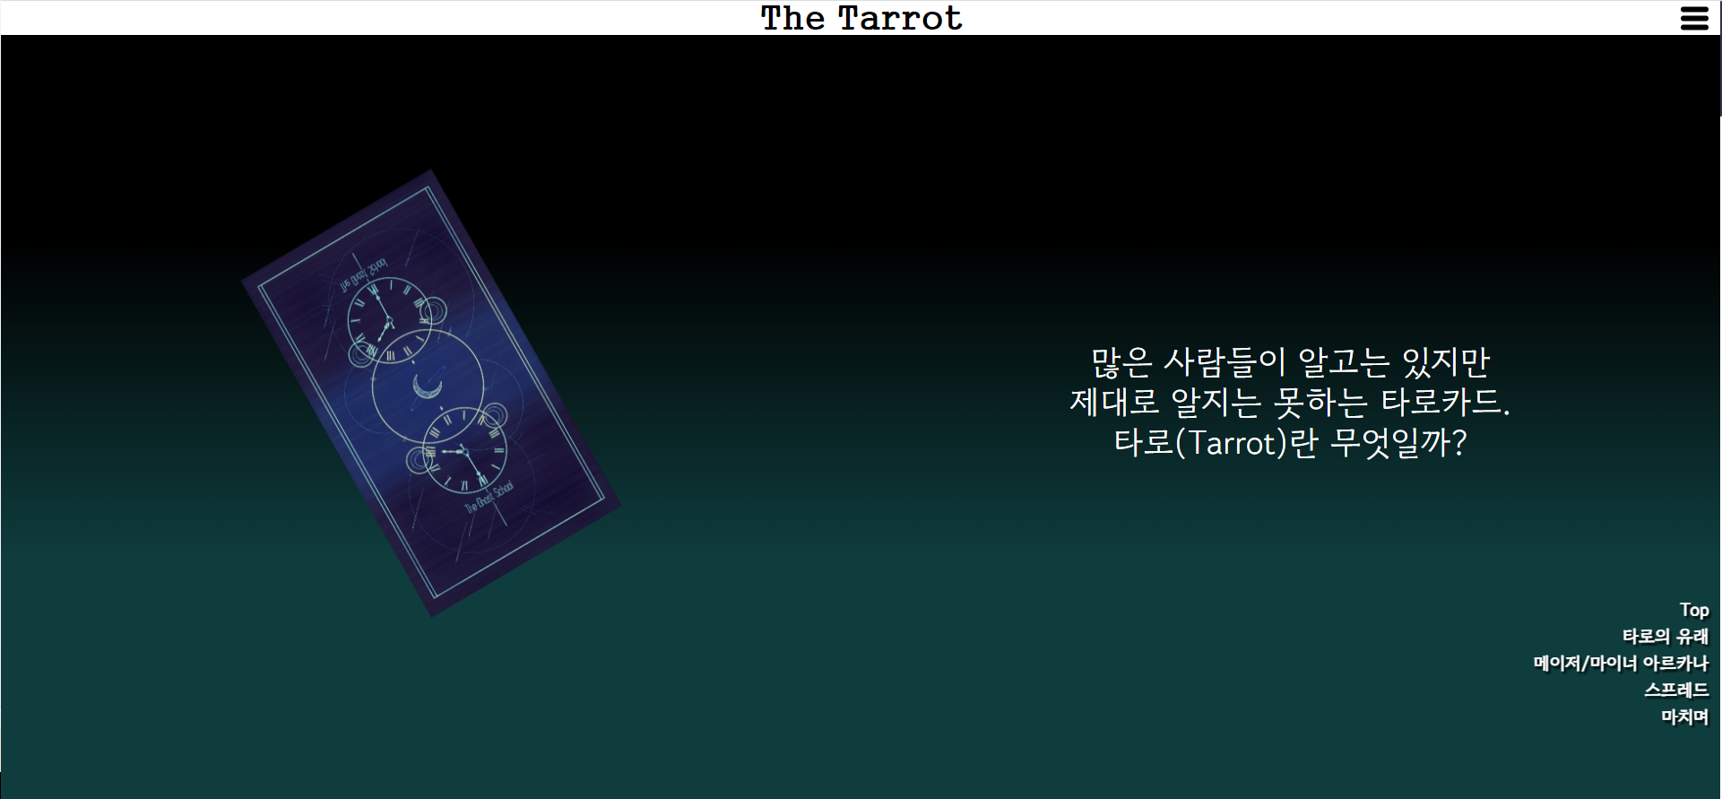
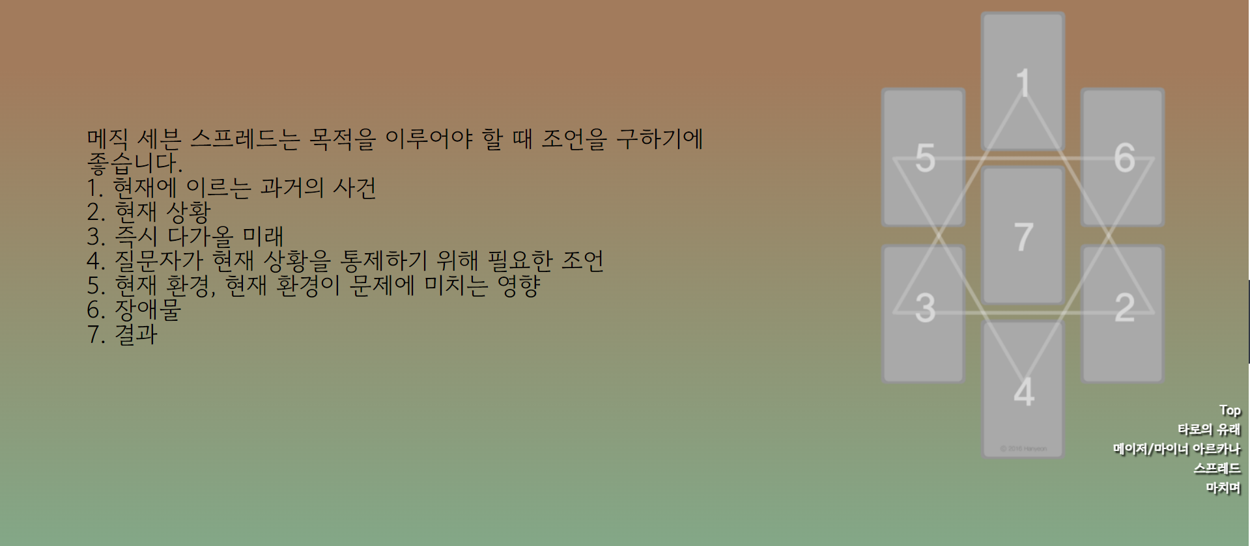
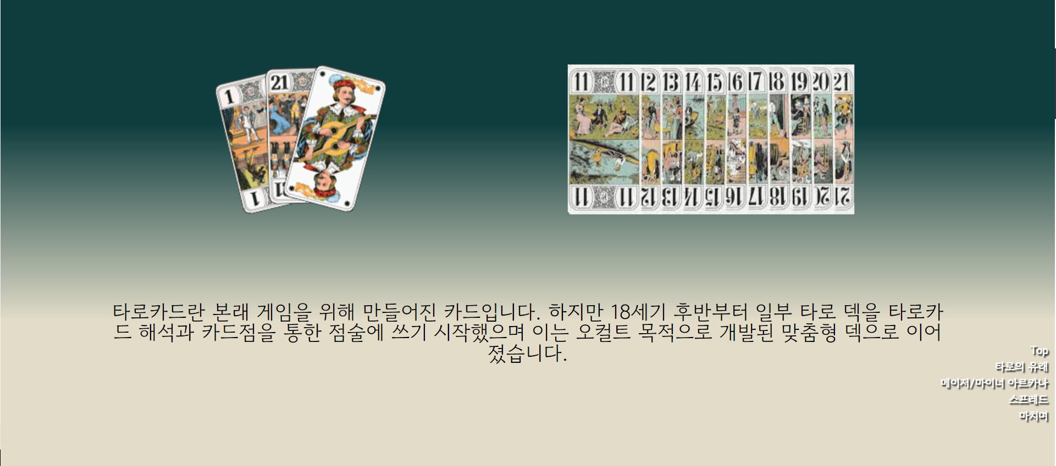
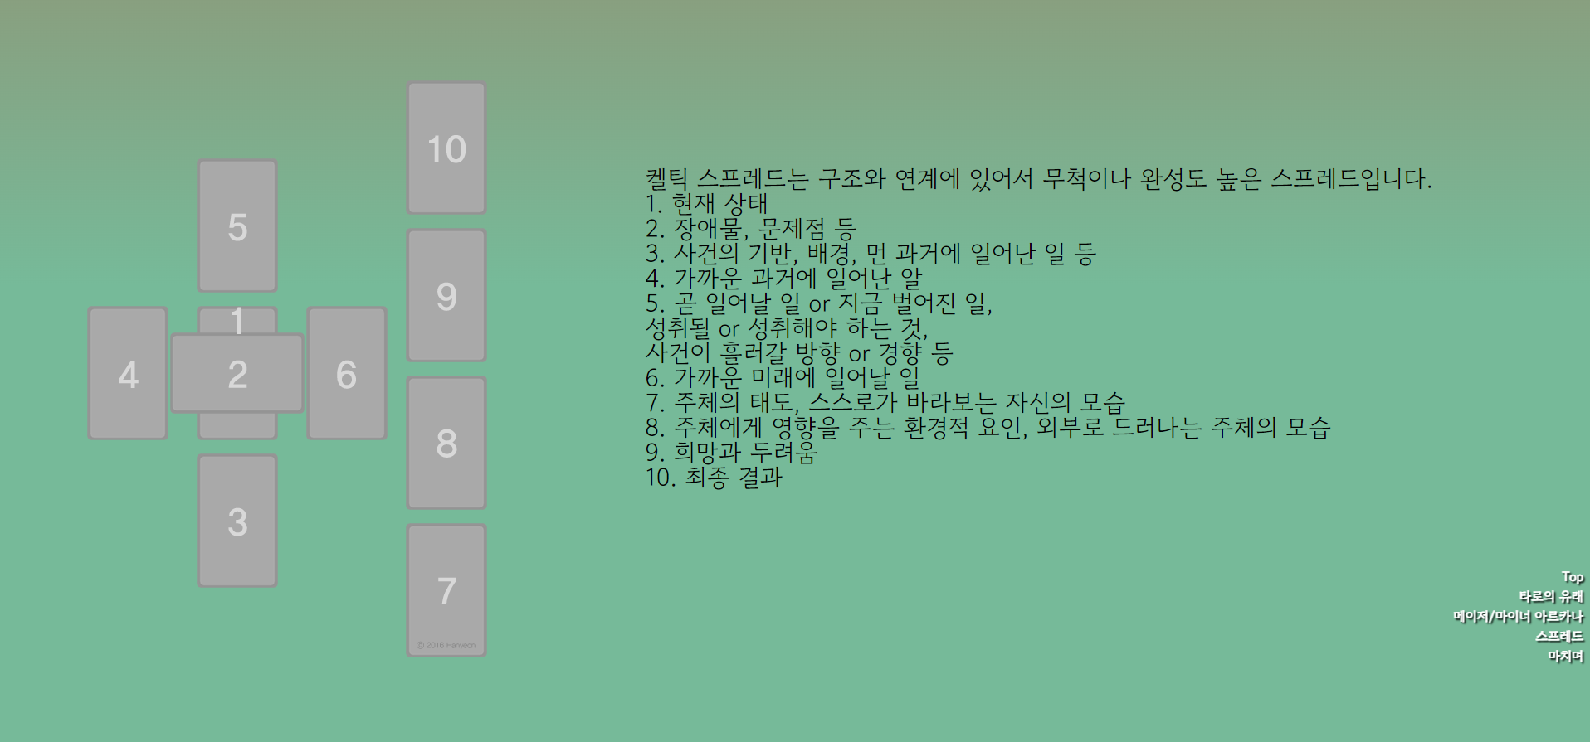
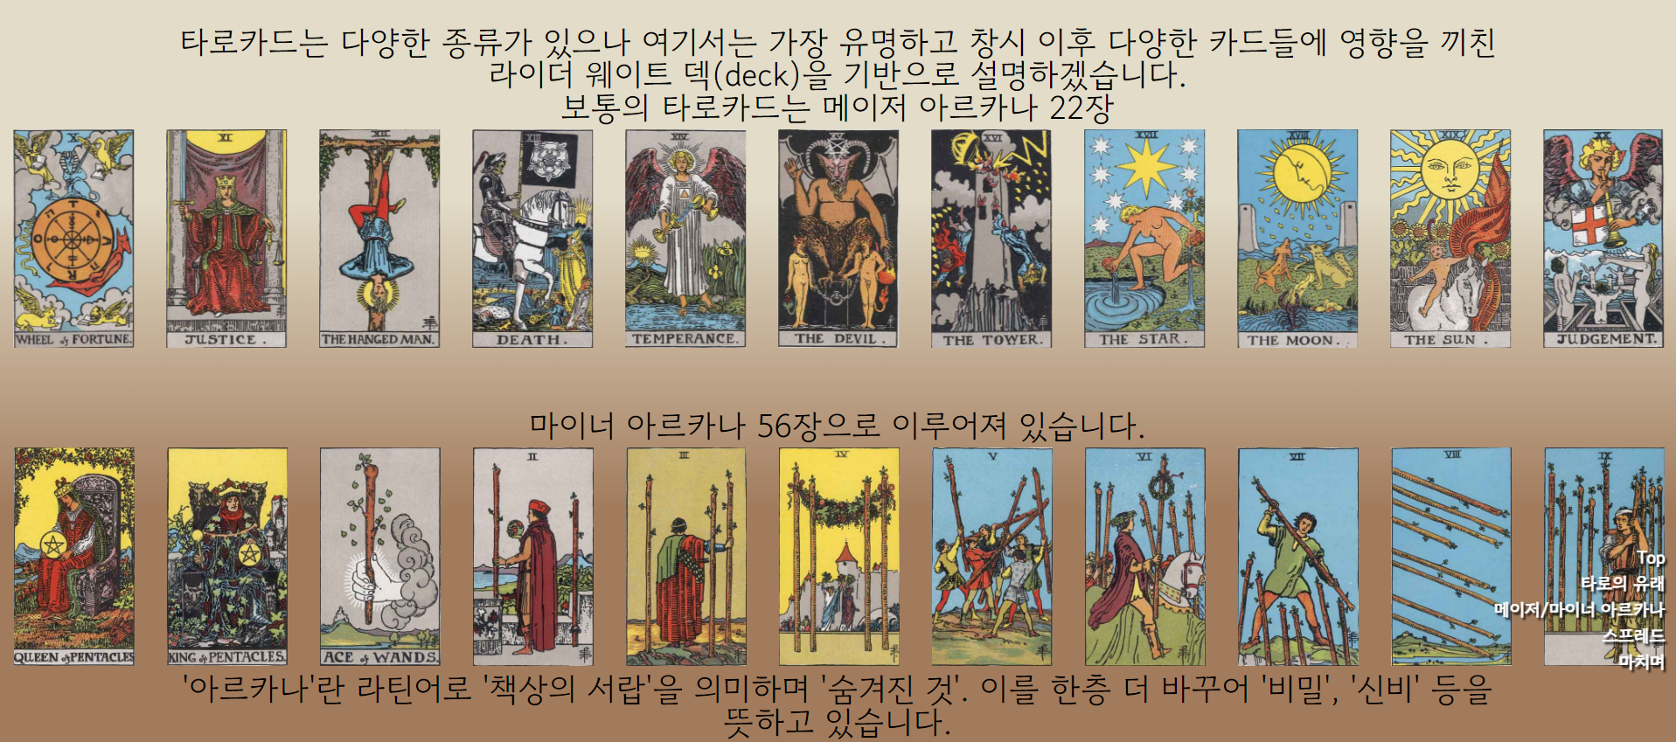
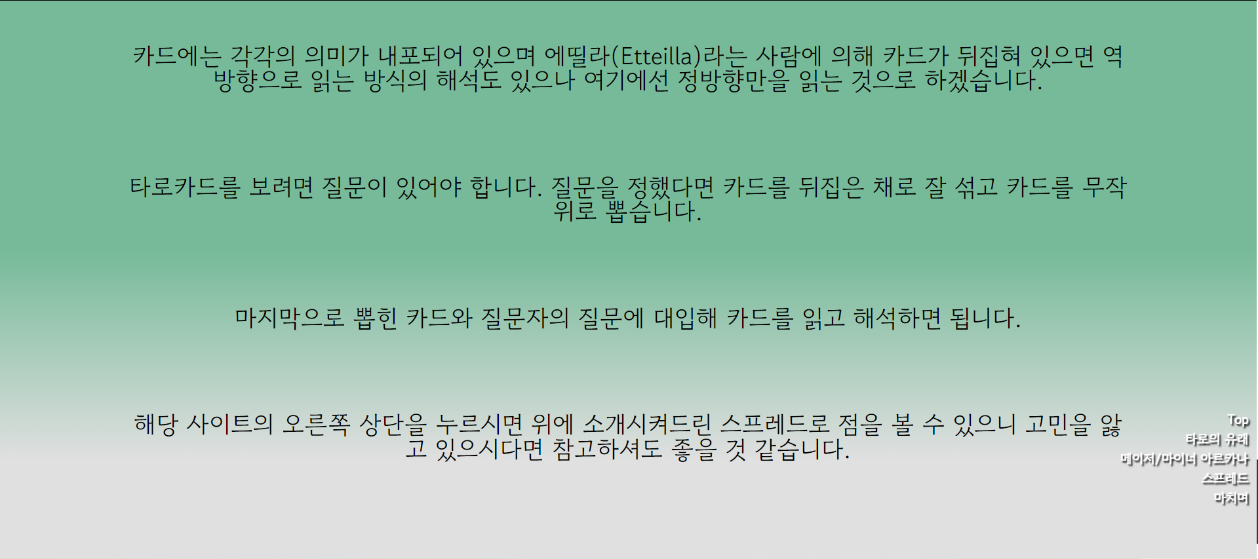
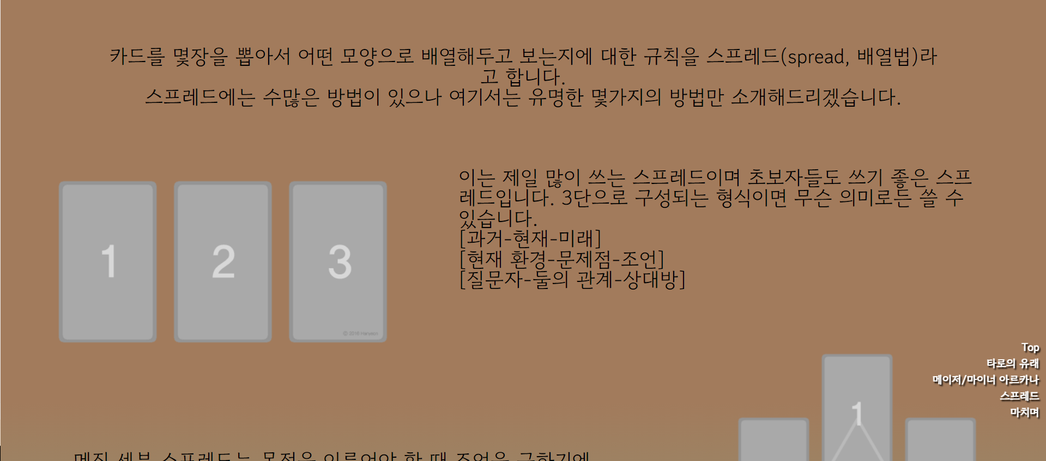
3. 제작 기법
카드가 자전하는 애니메이션.
서브 네비게이션. 각 메뉴 마우스 오버 시 색이 천천히 변하며 클릭 시 해당 영역으로 이동.
각 페이지 영역마다 상대 크기를 적용하여 안에 있는 컨텐츠가 긴 경우가 제외하고는 모니터 화면에 맞게 디스플레이됨.
배경역역은 모두 그라데이션으로 연결함. 한 화면 크기당 2개의 색을 적용 하였으며 위 아래 페이지의 색을 연결하여 끊김 없이 연결하는 듯한 효과를 줌.
Display: flex. justify-content: space-evenly;를 적용하여 화면 크기에 따라 컨텐츠의 거리와 중심을 잡아줌.
스와이퍼 플러그인. 카드 이미지들에 스와이퍼 플러그인을 적용하여 카드가 자동으로 오른쪽에서 왼쪽으로 설정. 위와 아래에 흘러가는 시간을 다르게 설정하여 각각 흘러감. 마우스 드래그로 카드를 넘길 수 있음. 이 애니메이션은 무한히 반복됨.
스프레드 설명에 관한 설명 글. 초보자를 위한 가이드이기에 유명 스프레드 3개만 소개함.
마치는 글.
1
3
2
6
4
5
7
6

Slide 19
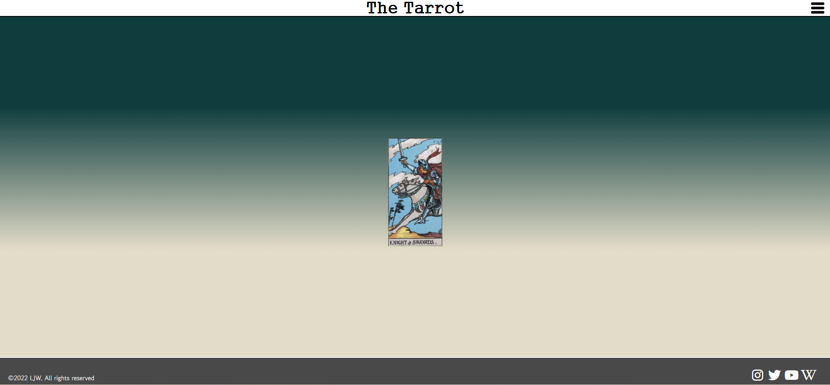
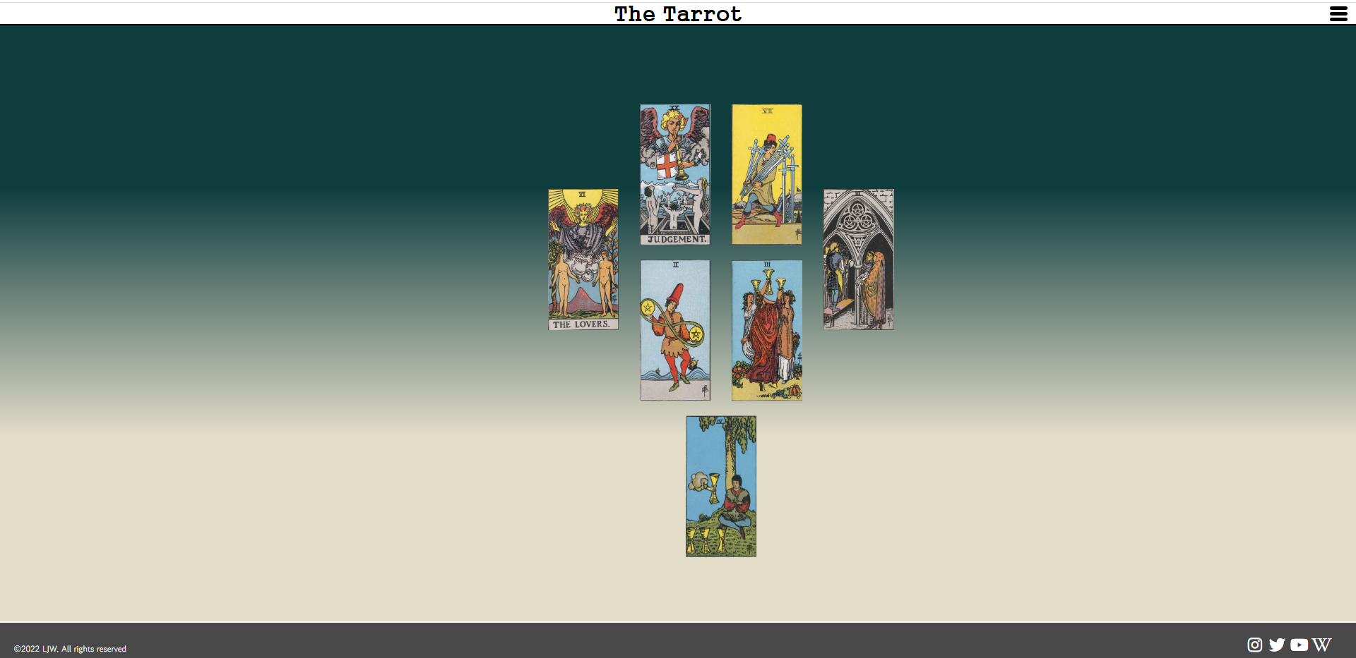
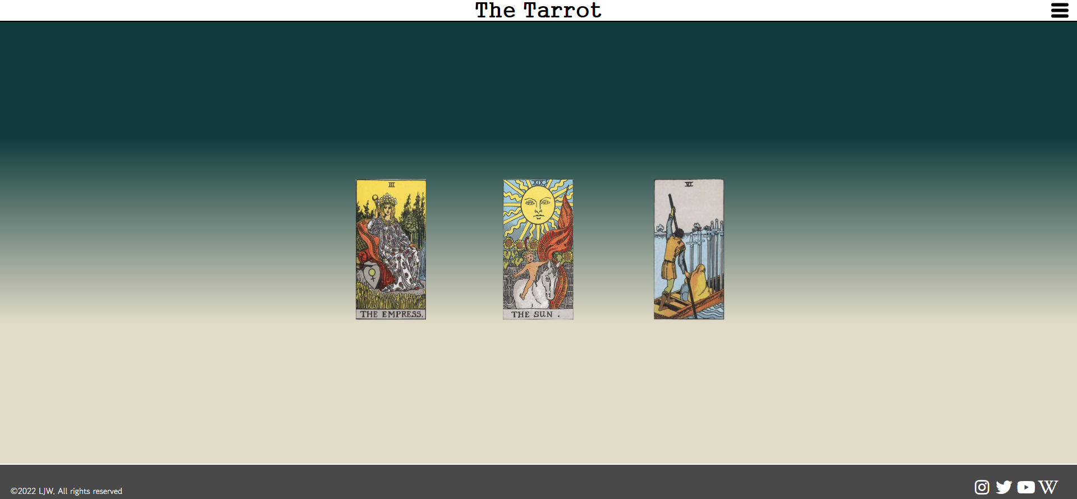
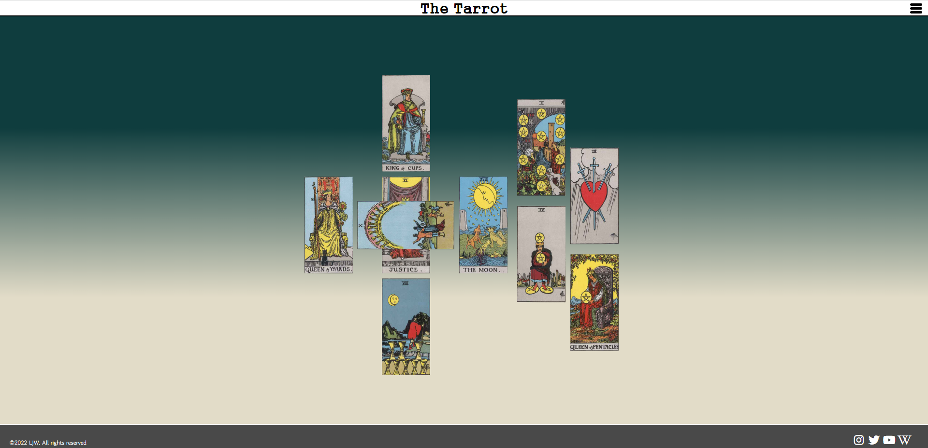
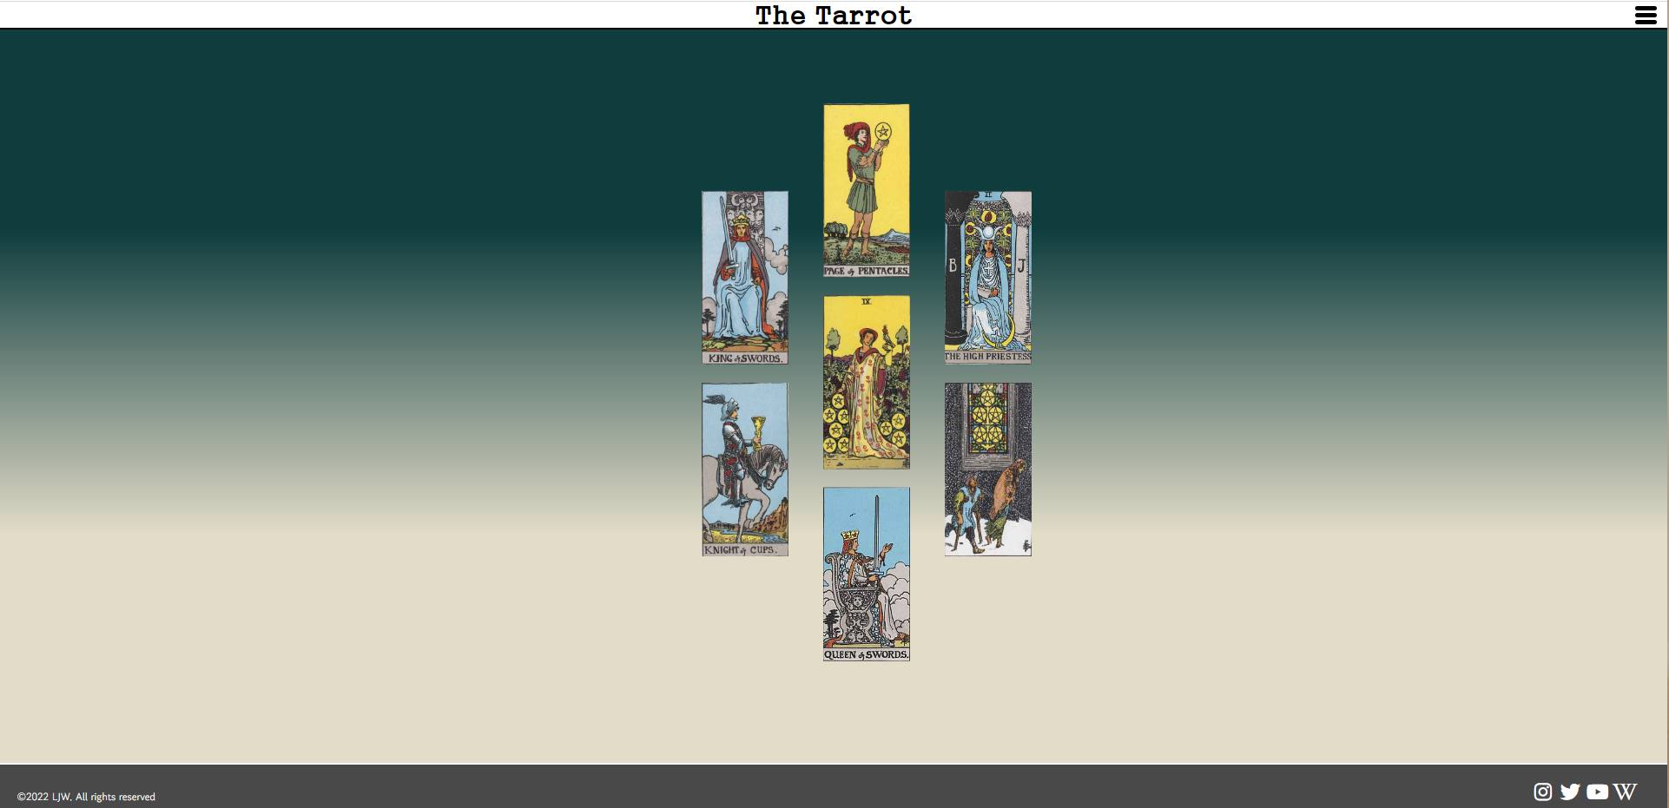
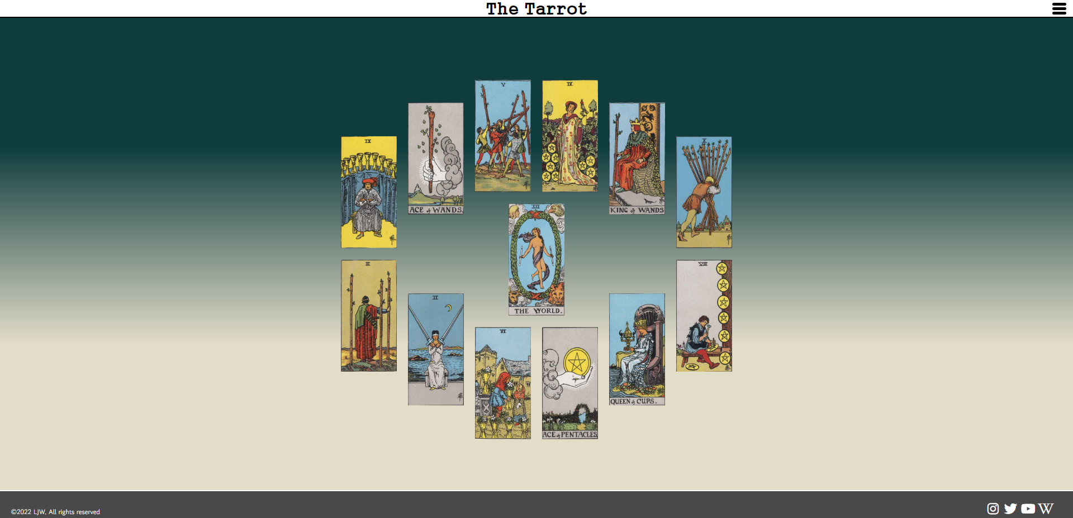
3. 제작 기법
모든 스프레드(배열법. 카드를 펼치는 방법)는 Javascript와 Jquery, CSS를 사용하여 랜덤으로 디스플레이에 표시됨.
랜덤성. 타로의 점은 카드의 랜덤성에 기인한다. 이를 적용하기 위해 로또 넘버를 제작하는 코드를 구글에서 구해 총 카드의 수(78장) 중 각 스프레드에 맞는 카드의 개수에 맞게 랜덤으로 숫자를 차례대로 구한다.
카드를 해당 위치에 배치. 구한 숫자들에 맞게 미리 객체에 넣어둔 78장의 카드 중 도출된 숫자에 맞는 카드를 append를 이용하여 HTML을 직접 삽입하는 방식으로 각 스프레드에 지정된 위치에 차례대로 카드가 위치하게 된다.

Slide 20
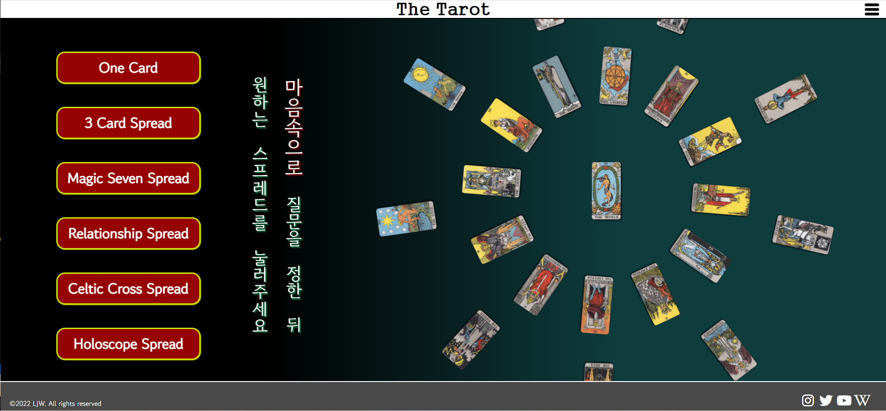
4. 사이트 구현
https://jw971217.github.io/Bell_pj/card/Tarrot.html

Slide 21
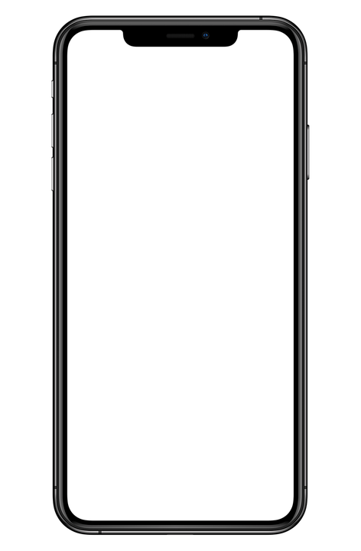
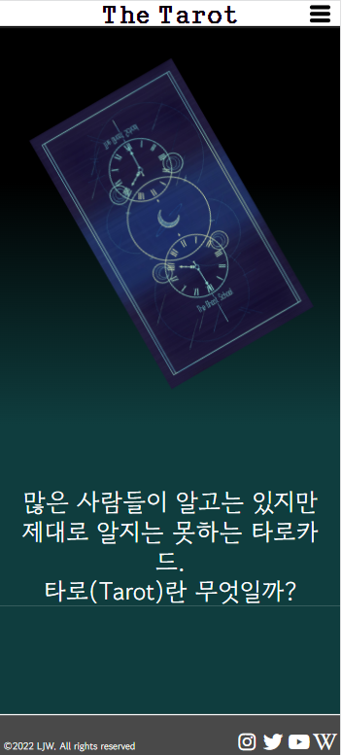
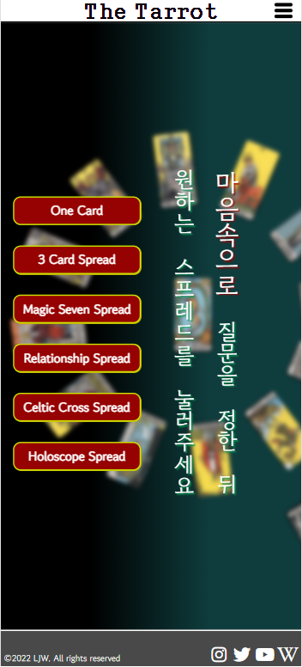
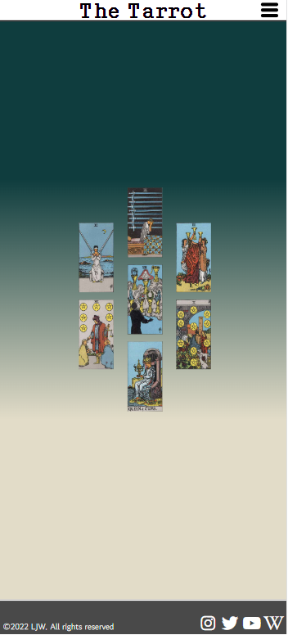
5. 접근성
이 사이트는 미디어쿼리 처리 하였기에 어떠한 디바이스로 봐도 보기 편합니다.

Slide 22
이상 시청해주셔서 감사합니다.
이종원

